Slide 1




Aplicación Web para Clasificación de las Etapas de Desarrollo de las Garrapatas (TickStage Classifier)
Nombre: CRISTIAN DANIEL CCOPA ACERO

Slide 2
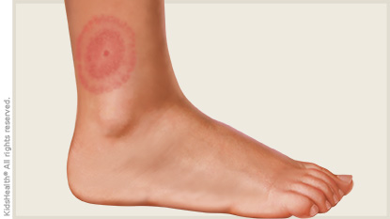
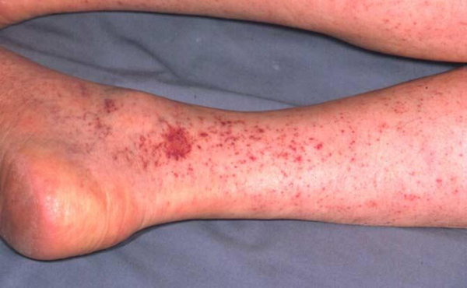
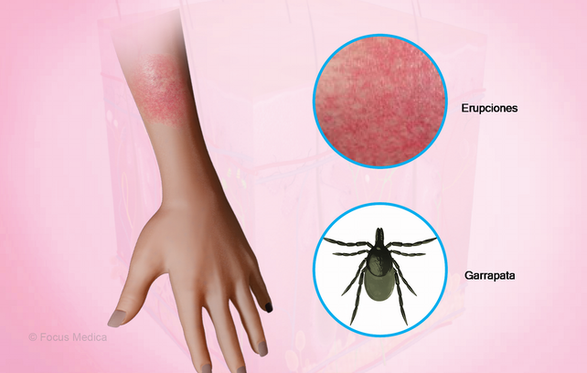
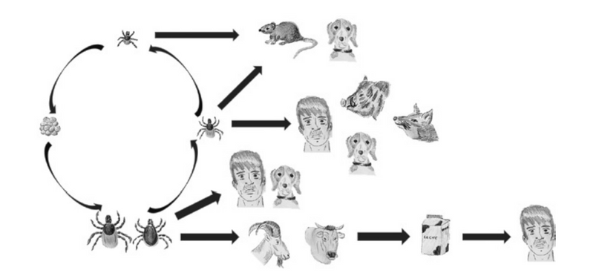
El Impacto de las Garrapatas en la Salud
Enemigos invisibles, impactan salud pública y ganadería.
Identificación precisa esencial para controlar y prevenir enfermedades.
Vectores de enfermedades zoonóticas: Lyme, Fiebre Maculosa, Babesiosis

Slide 3
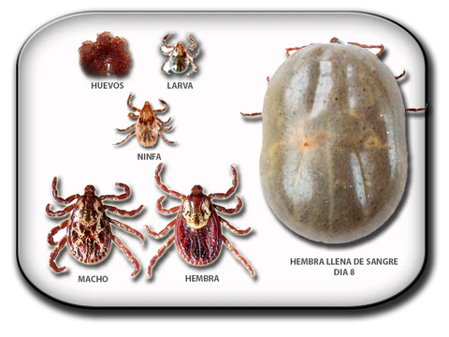
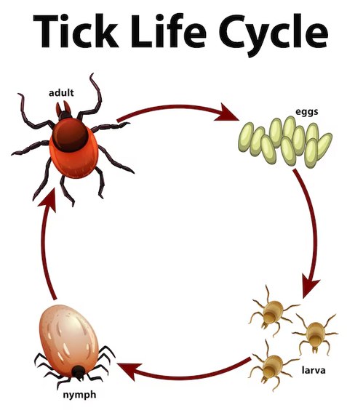
Desafíos Actuales en la Identificación de Etapas de Garrapatas
Riesgo de diagnóstico erróneo.
Dificultad en ambientes con gran volumen de muestras.
Clasificación manual es lenta y propensa a errores

Slide 4
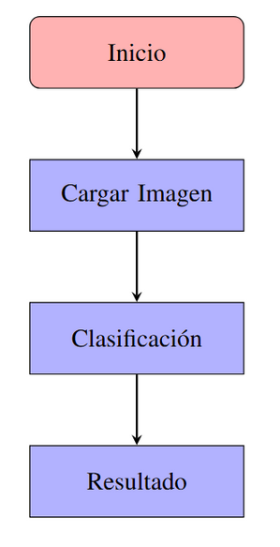

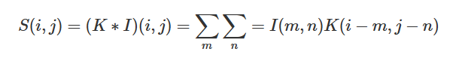
Solución: TickStage Classifier
Clasificación automática con precisión usando CNN y Transferencia de Aprendizaje
Aplicación web interactiva.
Resultados rápidos y precisos.
Usabilidad para investigadores y profesionales de la salud.

Slide 5
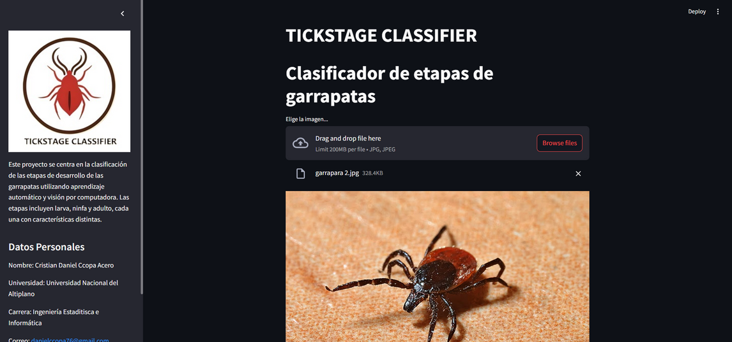
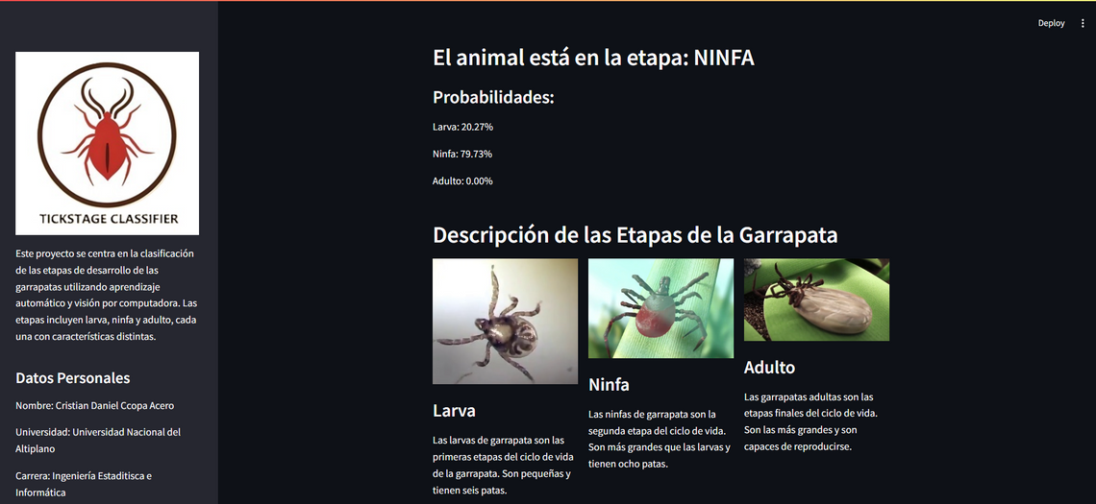
Cómo Funciona la Aplicación
Sube una imagen, recibe la clasificación en segundos
Usa CNN para clasificación de larvas, ninfas y adultos.
Interfaz sencilla y accesible.

Slide 6
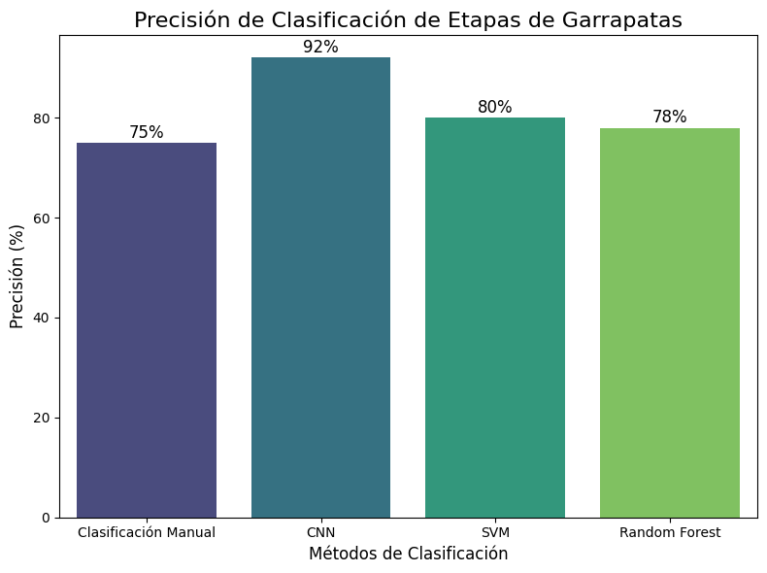
Resultados: Alta Precisión y Eficiencia
92% de precisión en clasificación
Transferencia de aprendizaje mejora resultados.
Alto rendimiento con un conjunto de datos limitado.

Slide 7



Impacto y Potencial Futuro
Revolucionando la forma de monitorear y controlar enfermedades
Herramienta útil para la prevención de enfermedades zoonóticas.
Potencial para integrarse en sistemas de monitoreo en tiempo real.

Slide 8
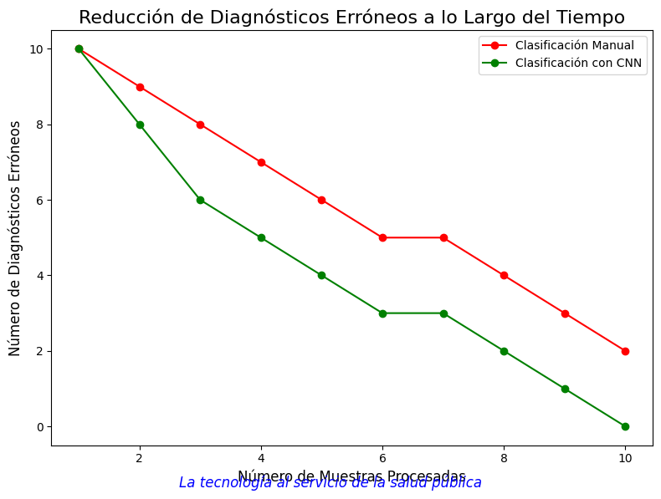

Conclusión y Oportunidades
La tecnología al servicio de la salud pública
Contribución a la lucha contra enfermedades zoonóticas.

Slide 9


